Slide 1
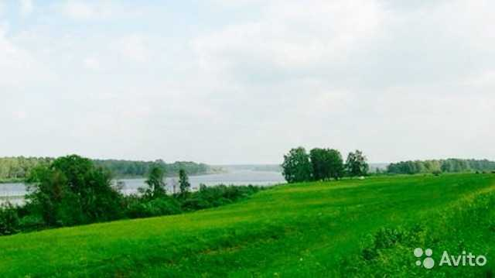
БЮДЖЕТ ДЛЯ ГРАЖДАН
БЮДЖЕТ ДЛЯ ГРАЖДАН
«ОБ ИСПОЛНЕНИИ БЮДЖЕТА УСТЬ-НИЦИНСКОГО СЕЛЬСКОГО ПОСЕЛЕНИЯ ЗА ОТЧЕТНЫЙ ФИНАНСОВЫЙ 2021 ГОД»
«ОБ ИСПОЛНЕНИИ БЮДЖЕТА УСТЬ-НИЦИНСКОГО СЕЛЬСКОГО ПОСЕЛЕНИЯ ЗА 2017 ГОД»
к решению
Думы Усть-Ницинского
сельского поселения
от мая 2018 г. № 0000
К решению Думы Усть-Ницинского сельского поселения от 31 мая 2022 года № 343 -НПА

Slide 2
О ВНЕСЕНИИ ИЗМЕНЕНИЙ В РЕШЕНИЕ ДУМЫ УСТЬ-НИЦИНСКОГО СЕЛЬСКОГО ПОСЕЛЕНИЯ ОТ 28.12.2020 № 235-НПА
В течение 2021 года вносились изменения 6 раз
Решения Думы Усть-Ницинского сельского поселения
от 05.02.2021 № 235-1-НПА
от 30.04.2021 № 235-2-НПА
от 31.05.2021 № 235-3-НПА
от 31.08.2021 № 235-4-НПА
от 29.10.2021 № 235-5-НПА
от 28.12.2021 № 235-6-НПА

Slide 3
ЫЕ ПОКАЗАТЕЛИ СОЦИАЛЬНО-ЭКОНОМИЧЕСКОГО РАЗВИТИЯ УСТЬ-НИЦИНСКОГО СЕЛЬСКОГО ПОСЕЛЕНИЯИнф
ИНФОРМАЦИЯ ПО ОСНОВНЫМ ПОКАЗАТЕЛЯМ СОЦИАЛЬНО-ЭКОНОМИЧЕСКОГО РАЗВИТИЯ УСТЬ-НИЦИНСКОГО СЕЛЬСКОГО ПОСЕЛЕНИЯ
Показатели | Ед. измер. | 2020 год | 2021год
Численность постоянного населения МО (на начало года) | человек | 2812 | 2792
Численность населения в трудоспособном возрасте | человек | 1432 | 1389
Численность населения старше трудоспособного возраста | человек | 801 | 834
Среднедушевые денежные доходы (в месяц) | руб/чел. | 8887,70 | 10293,05
Оборот розничной торговли | млн. руб. | 97,6 | 108,7
Оборот общественного питания | млн. руб. | 12,00 | 13,2

Slide 4
ПОСТУПЛЕНИЕ ДОХОДОВ В БЮДЖЕТ УСТЬ-НИЦИНСКОГО СЕЛЬСКОГО ПОСЕЛЕНИЯ В 2017 ГОДУ
ПОСТУПЛЕНИЕ ДОХОДОВ В БЮДЖЕТ УСТЬ-НИЦИНСКОГО СЕЛЬСКОГО ПОСЕЛЕНИЯ ЗА 2021 ГОД
За 2021 год в бюджет Усть-Ницинского сельского поселения доходов поступило 80698,4 тыс. рублей при плане 79713,1 тыс. рублей. План выполнен на 101,24 % в том числе по налоговым и неналоговым доходам 108,1 %.

Slide 5
НАЛОГОВЫЕ И НЕНАЛОГОВЫЕ ДОХОДЫ БЮДЖЕТА УСТЬ-НИЦИНСКОГО СЕЛЬСКОГО ПОСЕЛЕНИЯ ЗА 2021 ГОД
Наименование | План, тыс. руб. | Исполнение, тыс. руб. | % исполнения
Налоговые и неналоговые доходы, в т.ч.: | 12168,0 | 13153,4 | 108,10
Налог на доходы физических лиц | 374,0 | 375,9 | 100,50
Акцизы на нефтепродукты | 8184,0 | 8974,4 | 109,66
Налог на имущество физических лиц | 612,0 | 539,2 | 88,11
Земельный налог | 2126,0 | 2434,4 | 114,51
Земельный налог (по обязательствам возникшим до 1 января 2006 года), мобилизуемый на территориях сельских поселений (сумма платежа(перерасчеты, недоимка и задолженность по соответствующему платежу, в том числе по отмененному) |  | -3,1
Доходы от использования имущества, находящегося в государственной и муниципальной собственности | 150,0 | 117,2 | 78,11
Прочие доходы от компенсации затрат | 50,0 | 42,7 | 85,38
Доходы от продажи земельных участков, находящихся в собственности поселения | 289,5 | 289,5 | 100,00
Доходы от денежных взысканий (штрафы) |  | 0,6
Прочее возмещение ущерба, причиненного муниципальному имуществу сельского поселения | 382,5 | 382,5 | 382,5

Slide 6
СТРУКТУРА ИСПОЛНЕНИЯ НАЛОГОВЫХ И НЕНАЛОГОВЫХ ДОХОДОВ БЮДЖЕТА УСТЬ-НИЦИНСКОГО СЕЛЬСКОГО ПОСЕЛЕНИЯ В 2021 ГОДУ

Slide 7
ПЛАНОВЫЕ И ФАКТИЧЕСКИЕ ПОКАЗАТЕЛИ НАЛОГОВЫХ И НЕНАЛОГОВЫХ ДОХОДОВ В 2021ГОДУ, тыс. рублей

Slide 8
БЕЗВОЗМЕЗДНЫЕ ПОСТУПЛЕНИЯ БЮДЖЕТА УСТЬ-НИЦИНСКОГО СЕЛЬСКОГО ПОСЕЛЕНИЯ В 2021 ГОДУ
доходы | план, тыс. руб. | исполнение, тыс. руб. | % исполнения
Дотации на выравнивание уровня бюджетной обеспеченности | 6695,0 | 6695,0 | 100
Межбюджетные трансферты, передаваемые бюджетам сельских поселений из бюджетов муниципальных районов | 3392,0 | 3392,0 | 100
Субвенции | 307,4 | 307,4 | 100
Прочие межбюджетные трансферты | 55873,9 | 55924,1 | 100
Прочие субсидии | 1276,8 | 1226,5 | 96,06
ИТОГО | 67545,1 | 67545,0 | 100

Slide 9
СТРУКТУРА ИСПОЛНЕНИЯ БЕЗВОЗМЕЗДНЫХ ПОСТУПЛЕНИЙ БЮДЖЕТА УСТЬ-НИЦИНСКОГО СЕЛЬСКОГО ПОСЕЛЕНИЯ В 2021 ГОДУ

Slide 10
ПЛАНОВЫЕ И ФАКТИЧЕСКИЕ ПОКАЗАТЕЛИ БЕЗВОЗМЕЗДНЫХ ПОСТУПЛЕНИЙ В 2021ГОДУ, ТЫС. РУБЛЕЙ

Slide 11
РАСХОДЫ БЮДЖЕТА УСТЬ-НИЦИНСКОГО СЕЛЬСКОГО ПОСЕЛЕНИЯ ЗА 2021 ГОД
Расходы бюджета при уточненном плане 79 944,9 тыс. рублей исполнены в объеме 77 590,5 тыс. рублей или 79,06 % от годовых значений. Не израсходованы средства в сумме 2354,4тыс. рублей из-за недостаточности денежных средств, по причине отвлечения денежных средств на погашение муниципальной гарантии.

Slide 12
ВЫПОЛНЕНИЕ РАСХОДНОЙ ЧАСТИ БЮДЖЕТА УСТЬ-НИЦИНСКОГО СЕЛЬСКОГО ПОСЕЛЕНИЯ ЗА 2021 ГОД
Раздел | Расходы | Уточненное годовое назначение | Исполнено за год | Процент исполнения | Отклонения +, -
0100 | Общегосударственные вопросы | 12 214,1 | 12 210,6 | 99,97 | - 3,5
0200 | Национальная оборона | 305,6 | 305,6 | 100 | -
0300 | Национальная безопасность и правоохранительная деятельность | 15 690,3 | 15 521,0 | 98,92 | - 169,3
0400 | Национальная экономика | 10 409,7 | 10 085,9 | 96,89 | - 323,8
0500 | Жилищно-коммунальное хозяйство | 10 564,2 | 9 944,9 | 94,14 | - 619,3
0600 | Охрана окружающей среды | 1 078,0 | 1 078,0 | 100 | -
0700 | Образование | 11,0 | 11,0 | 100 | -
0800 | Культура, кинематография | 29 465,0 | 28 313,5 | 96,09 | - 1 151,5
1000 | Социальная политика | 11,0 | 11,0 | 100 | -
1100 | Физическая культура и спорт | 165,0 | 94,4 | 57,24 | - 70,6
1200 | Средства массовой информации | 31,0 | 14,6 | 47,13 | - 16,4
 | ИТОГО | 79 944,9 | 77 590,5 | 97,06 | -2 354,4

Slide 13
СТРУКТУРА ИСПОЛНЕНИЯ РАСХОДНОЙ ЧАСТИ БЮДЖЕТА УСТЬ-НИЦИНСКОГО СЕЛЬСКОГО ПОСЕЛЕНИЯ В 2021 ГОДУ

Slide 14
ПЛАНОВЫЕ И ФАКТИЧЕСКИЕ ПОКАЗАТЕЛИ РАСХОДНОЙ ЧАСТИ БЮДЖЕТА В 2021 ГОДУ , ТЫС. РУБЛЕЙ

Slide 15
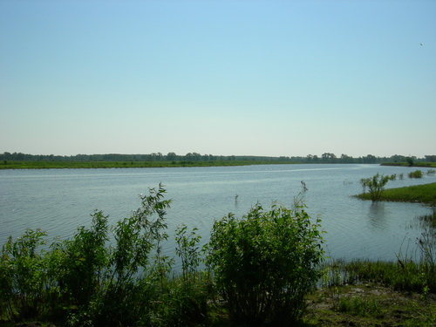
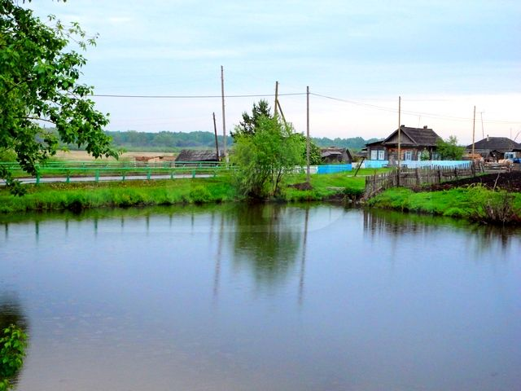
ИСПОЛНЕНИЕ РАСХОДНОЙ ЧАСТИ НА РЕАЛИЗАЦИЮ МУНИЦИПАЛЬНОЙ ПРОГРАММЫ В 2021 ГОДУ
«Социально-экономическое развитие Усть-Ницинского сельского поселения на 2019 – 2024 годы»

Slide 16
ИСПОЛНЕНИЕ МУНИЦИПАЛЬНОЙ ПРОГРАММЫ ПО ПОДПРОГРАММАМ ЗА 2021 ГОД
ИСПОЛНЕНИЕ РАСХОДНОЙ ЧАСТИ БЮДЖЕТА ПО МУНИЦИПАЛЬНОЙ ПРОГРАММЕ (ПОДПРОГРАММАМ) ЗА 2021 ГОД
НАИМЕНОВАНИЕ | ОБЪЕМ РАСХОДОВ НА ВЫПОЛНЕНИЕ ПРОГРАММЫ (ПОДПРОГРАММ), тыс. руб.
 | ПЛАН | ФАКТ | ПРОЦЕНТ ВЫПОЛНЕНИЯ
ВСЕГО ПО МУНИЦИПАЛЬНОЙ ПРОГРАММЕ | 76786,3 | 74431,9 | 96,93
ПОДПРОГРАММА 1 «Обеспечение безопасности жизнедеятельности населения на территории Усть-Ницинского сельского поселения» | 16101,9 | 15932,6 | 98,95
ПОДПРОГРАММА 2 «Развитие транспорта и дорожного хозяйства на территории Усть-Ницинского сельского поселения» | 8507,7 | 8184,0 | 96,20
ПОДПРОГРАММА 3 «Развитие земельных и имущественных отношений Усть-Ницинского сельского поселения» | 1795,9 | 1795,8 | 99,99
ПОДПРОГРАММА 5 «Развитие жилищно-коммунального хозяйства и повышение энергетической эффективности в Усть-Ницинском сельском поселении» | 11642,3 | 11023,0 | 94,68
ПОДПРОГРАММА 6 «Развитие культуры Усть-Ницинского сельского поселения» | 29372,0 | 28220,5 | 96,08
ПОДПРОГРАММА 7 «Социальная политика в Усть-Ницинском сельском поселении» | 11,0 | 11,0 | 100
ПОДПРОГРАММА 8 «Развитие физической культуры и спорта на территории Усть-Ницинского сельского поселения» | 176,0 | 105,4 | 59,89
ПОДПРОГРАММА 9 «Общегосударственные вопросы Усть-Ницинского сельского поселения» | 9179,5 | 9159,6 | 99,78

Slide 17
СТРУКТУРА ИСПОЛНЕНИЯ РАСХОДОВ ПОДПРОГРАММ В МУНИЦИПАЛЬНОЙ ПРОГРАММЕ ЗА 2021 год
Наибольший удельный вес в муниципальной программе занимает подпрограмма 6 «Развитие культуры …..» – 37,91%; подпрограмма 1 «Обеспечение безопасности жизнедеятельности населения на ……» – 21,41 %; подпрограмма 5 «Развитие ЖКХ и повышение энергетической эффективности в ….» – 14,81%; подпрограмма 9 «Общегосударственные вопросы Усть-Ницинского сельского поселения» – 12,31%.

Slide 18
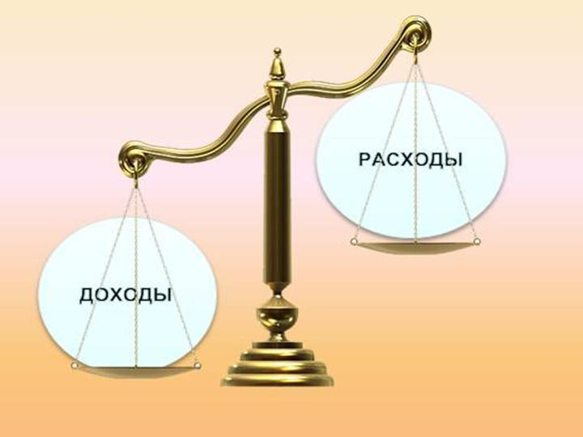
ИТОГИ ИСПОЛНЕНИЯ БЮДЖЕТА УСТЬ- НИЦИНСКОГО СЕЛЬСКОГО ПОСЕЛЕНИЯ В 2021 ГОДУ
 | ПЛАН, ТЫС. РУБ. | ФАКТ, ТЫС. РУБ.
доходы | 79 713,1 | 80 698,4
расходы | 79 944,9 | 77 590,5
Дефицит (-) Профицит (+) | 0 | + 3 107,9

Slide 19
РАЗМЕР И СТРУКТУРА МУНИЦИПАЛЬНОГО ДОЛГА УСТЬ-НИЦИНСКОГО СЕЛЬСКОГО ПОСЕЛЕНИЯ
На какие цели | Сальдо на 01.01.2021г. | Поступило | Погашение, основного долга списание | Сальдо на 01.01.2022г.
Обязательства по муниципальной гарантии 2021 г. АО «Управление снабжения и сбыта Свердловской области» | 0 | 4 548 000 | 4 548 000 | 0
Обязательства по муниципальной гарантии 2021 г. ИП Куликов А.Я | 0 | 157 400 | 350 000 | 0
Обязательства по муниципальной гарантии 2021г «ИП Иванов И.А.» | 0 | 77 600 | 77 600 | 0
Обязательства по муниципальной гарантии 2021г «ИП Шатин Л.Н.» | 0 | 100 000 | 100 000 | 0
Обязательства по муниципальной гарантии 2021г «ИП Ларионов В.В.» | 0 | 115 000 | 115 000 | 0
Обязательства по муниципальной гарантии 2021г «ИП Сумин А.В.» | 0 | 150 000 | 150 000 | 0
Обязательства по муниципальной гарантии 2020 г. АО «ЭнергосбыТ Плюс» | 0 | 500 000 | 500 000 | 0
ИТОГО | 0 | 5 648 000 | 5 648 000 | 0

Slide 20
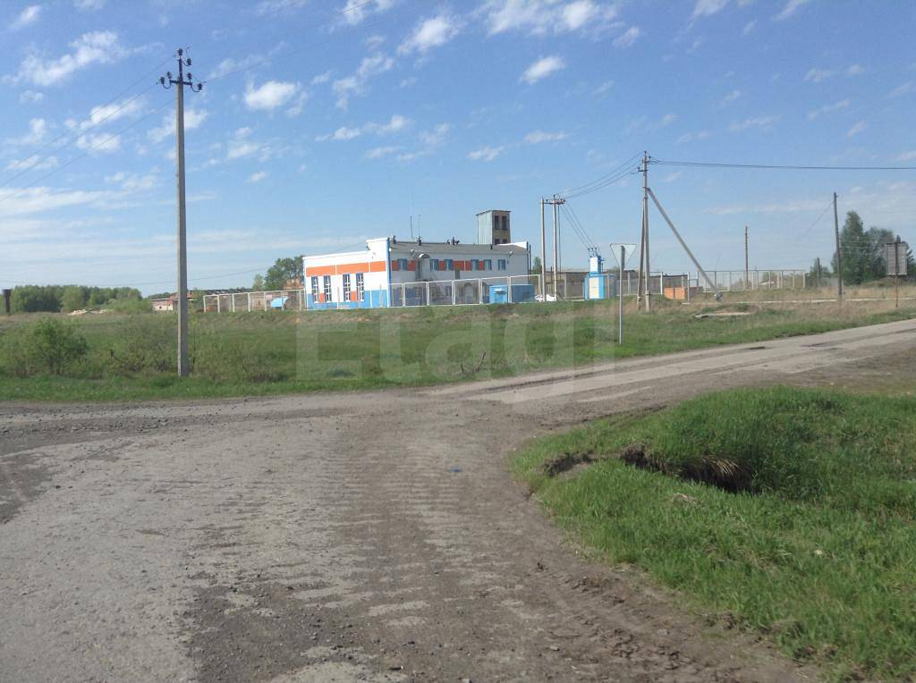
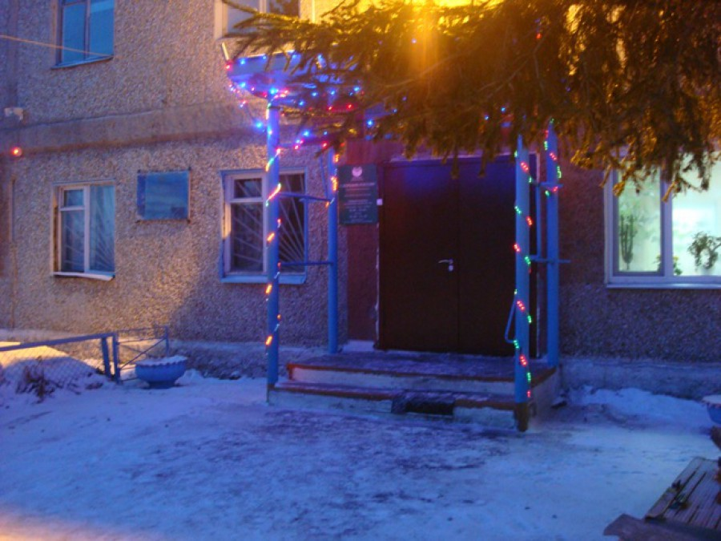
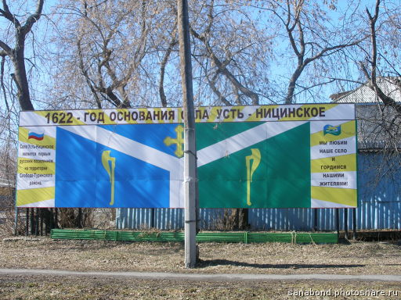
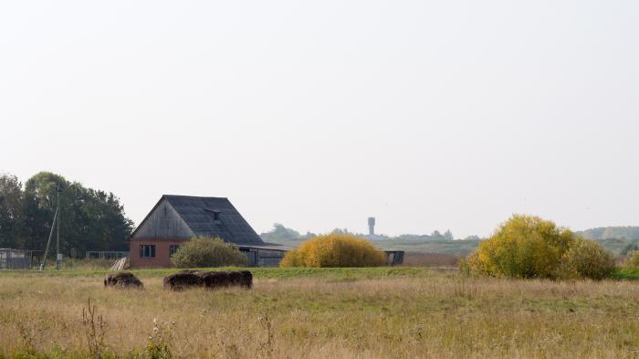
Администрация Усть-Ницинского сельского поселения
623943, Свердловская область, Слободо-Туринский район, с. Усть-Ницинское, ул. Шанаурина, 34
тел. (343)6127845, (343)6127843
E-mail:ustniza@yandex.ru

